Slide 1

移动端页面布局

Slide 2
移动端页面布局
弹性布局(100%布局)——拉勾⽹、天猫首页
等比缩放布局(rem布局)—网易、淘宝首页

Slide 3
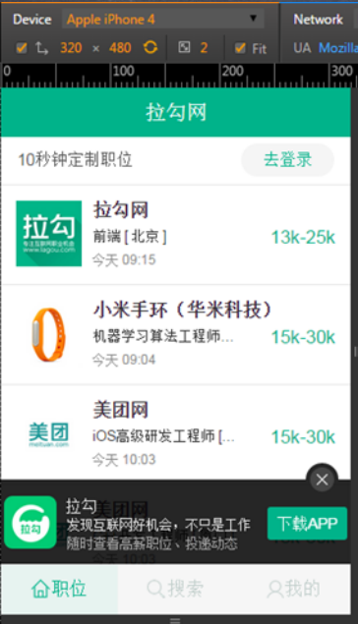
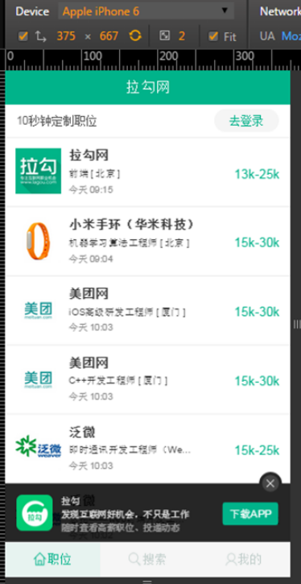
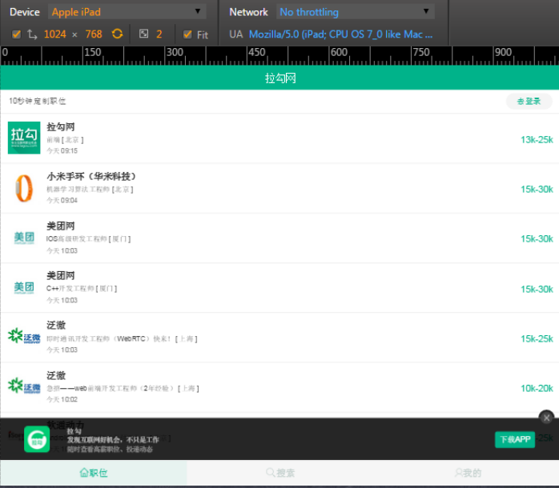
弹性布局（100%布局）案例

Slide 4
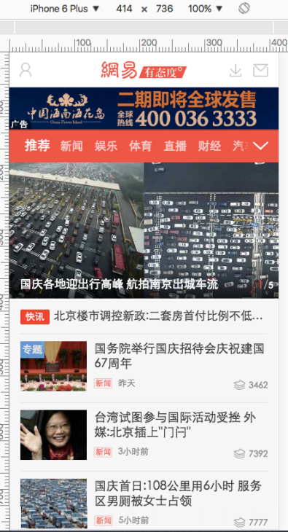
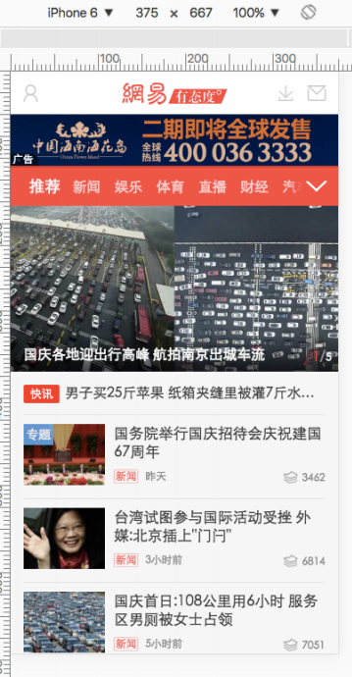
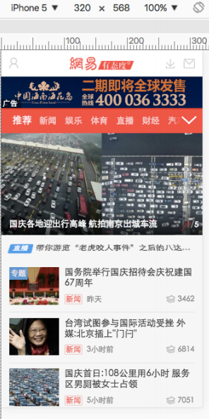
等比缩放布局（rem布局）

Slide 5
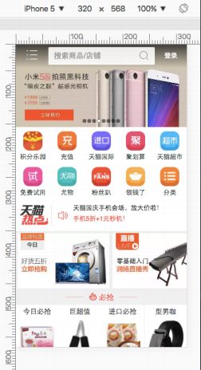
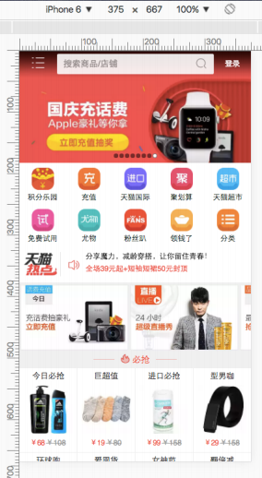
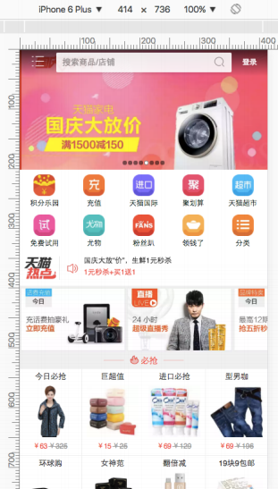
混合布局案例

Slide 6
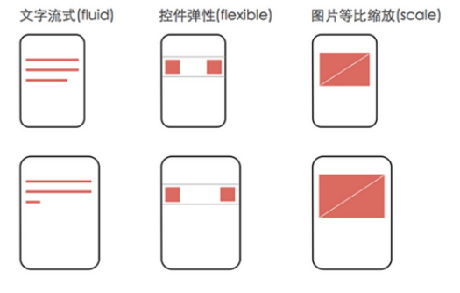
弹性布局（100%布局）的特点
不管分辨率怎么变顶部与底部的bar，它的⾼度和位置都不变； 中间每条招聘信息不管分辨率怎么变，招聘公司的图标等信息 都位于条目的左边，薪资都位于右边.
特点：关键元素高宽和位置都不变，只有容器元素在做伸缩变换。对于这类app，记住一个开发原则就好：文字流式，控件弹性，图片等比缩放

Slide 7
物理像素
(设备支持的最大分辨率)
设备的独立像素(默认设置的分辨率)
CSS像素(逻辑像素)

Slide 8
布局视口
视觉视口
理想视口

Slide 9
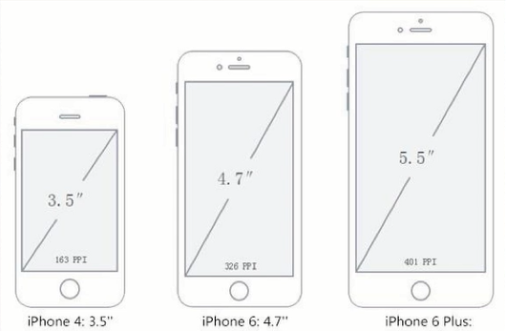
什么是屏幕尺寸？
移动端屏幕尺寸:屏幕对角线的长度，单位是英寸(1英寸=2.54厘米)。
常见的尺寸有：2.4，2.8，3.5，3.7，4.2，5.0，5.5，6.0

Slide 10
什么是屏幕分辨率？
屏幕分辨率：指横纵方向上的像素点数，单位为px,1px=1个像素点。
一般以纵向像素*横向像素表示 一个手机的屏幕分辨率。如：1960*1080
这里的一个像素是指物理设备的一个像素点。

Slide 11
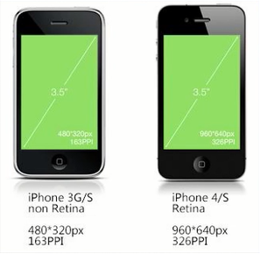
什么是屏幕像素密度？
屏幕像素密度：屏幕上每英寸可以显示像素点的数量，单位是ppi(pixels per inch)缩写。
屏幕像素密度与屏幕尺寸，屏幕分辨率有关，在单一条件下，屏幕尺寸越小，分辨率越高，像素密度越大，反之越小。
iphone3GS和iphone4区别：屏幕尺寸一样，屏幕分辨率相差一倍，屏幕像素密度也相差一倍。

Slide 12
PX:像素，将显示器分成非常细小的方格，每一个方格就是1px。
注:(网页重构中使用的px 和屏幕分辨率的px不一定是一样的大小)。
实际上像素分为两种：设备像素和逻辑像素（ CSS像素）
DPR：设备像素比DPR(devicePixelRatio)是默认缩放为100%的情况下，设备像素和CSS像素的比值
在早先的移动设备中，并没有DPR的概念。随着技术的发展，移动设备的屏幕像素密度越来越高。从iphone4开始苹果公司推出了所谓的retina视网膜屏幕。之所以叫做视网膜屏幕，是因为屏幕的PPI(屏幕像素密度)太高，人的视网膜无法分辨出屏幕上的像素点。iphone4的分辨率提高了一倍，但屏幕尺寸却没有变化，这意味着同样大小的屏幕上，像素多了一倍，于是DPR = 2

Slide 13
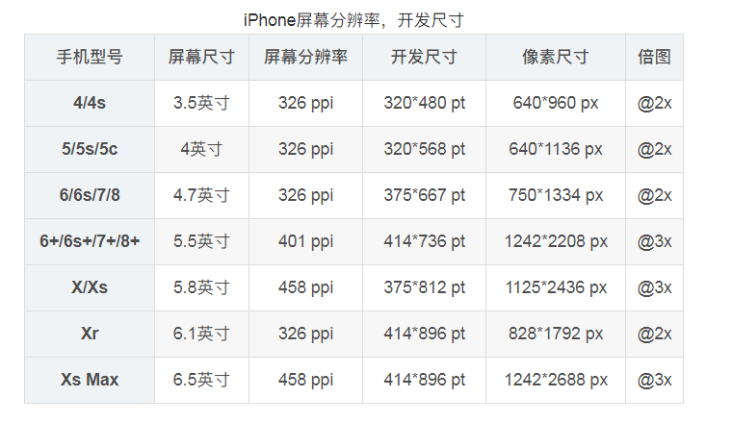
iPhone屏幕分辨率，开发尺寸

Slide 14
等比缩放布局（rem布局）
等比缩放布局的特点：页面里边的元素会根据分辨率等比例放大或缩小.
1.rem是什么?
rem(font size of the root element)是指相对于根元素的字体大小的倍数。
2.为什么web app要使用rem？
实现强大的屏幕适配布局(淘宝,腾讯,网易等网站都是rem布局适配)rem能等比例适配所有屏幕,根据变化html的字体大小来控制rem的大小。
3.rem是根元素（html）的font-size的倍数。

Slide 15
vw vh
vw：viewport width，视窗宽度，1vw等于视窗宽度的1%。
vh：viewport height，视窗高度，1vh等于视窗高度的1%。
vmin：vw和vh中较小的那个。
vmax：vw和vh中较大的那个。
vw, vh, vmin, vmax：IE9+局部支持，chrome/firefox/safari/opera支持，iOS safari 8+支持，Android browser4.4+支持，chrome for android39支持

Slide 16
Rem配合VW做等比缩放布局
1.rem
rem是指相对于根元素的字体大小的单位。
2.根元素
如果根元素是相对设备尺寸自动变换。
3.VW
视窗宽度，1vw等于视窗宽度的1%。
4.VW转换成PX赋值给font-size
例：设备的分辨率为640*1136，逻辑像素为320*568 1VW=3.2px
Font-size:100px;转换成VW font-size:31.25vw;
1rem=31.25vw可一起结合写等比例缩放布局。

Slide 17
100%布局（弹性布局）
实现方案：采用PX方式，借助弹性盒实现。
等比例缩放布局（rem布局）
1.<!--
html{font-size:31.25vw（可变:设计稿）;}
31.25vw=100px(50px或100px为基准单位（好算）)/3.2px
3.2px=320(视口宽度）/100(1vw等于视窗宽度的1%。)
元素大小（rem）=原图量尺寸/dpr/100（50px、100px为基准单位（好算））
-->
2，用媒体查询设置html的font-size配合rem（设置判断条件的节点）
3, 通过JS动态设置html的font-size同样元素单位也要配合rem实现等比例缩放布局。

Slide 18


